Slide 1

Муниципальное родительское собрание
«ЕГЭ – 2022»
Азиева Т.К., начальник отдела методического обеспечения
Управления образования Гудермесского муниципального района

Slide 2

Федеральный закон «Об образовании в Российской Федерации» (от 29.12.2012 г. № 273-ФЗ)
Статья 59
Итоговая аттестация, завершающая освоение основных образовательных программ основного общего и среднего общего образования,
является обязательной.

Slide 3


Приказ Минпросвещения России и Рособрнадзора
от 07.11.2018 №190/1512 "Об утверждении
Порядка проведения государственной итоговой
аттестации по образовательным программам
среднего общего образования"
к государственной итоговой аттестации допускаются выпускники ОУ, имеющие годовые отметки по всем общеобразовательным предметам учебного плана за 10/11 класс
не ниже удовлетворительных и получивших ЗАЧЕТ за итоговое сочинение.

Slide 4
СДАЧА ОБЯЗАТЕЛЬНЫХ ЭКЗАМЕНОВ
В ФОРМАТЕ ЕГЭ
Обязательными для всех выпускников школ текущего года являются ЕГЭ по русскому языку и математике (базовая) или математика (профильная)
Положительные результаты ГИА по русскому языку и математике (преодоление
минимальной границы, устанавливаемой ежегодно Росообрнадзором), являются
основанием для выдачи выпускнику аттестата о среднем общем образовании.

Slide 5
ПОЛУЧЕНИЕ АТТЕСТАТА О СРЕДНЕМ
ОБЩЕМ ОБРАЗОВАНИИ:
Выпускникам, не допущенным к государственной
итоговой аттестации, не прошедшим
государственную итоговую аттестацию в установленные сроки или получившим
неудовлетворительные результаты на обязательных экзаменах по русскому языку и математике, либо получившим повторно неудовлетворительный
результат по одному из этих предметов в
дополнительные сроки, выдается справка об обучении в образовательном учреждении по установленной форме.

Slide 6
ИТОГОВОЕ СОЧИНЕНИЕ:
Цель: допуск к ГИА
Форма: сочинение или изложение
Результат: зачет или незачет
Дата проведения: 1 декабря 2021(среда)
Время написания: 235 минут
Начало сочинения: 10:00
Дополнительные сроки: 2 февраля и 4 мая

Slide 7
ИТОГОВОЕ СОЧИНЕНИЕ
ТЕМЫ:
«Человек путешествующий: дорога в жизни человека»
(«Дорогу» можно раскрывать в прямом или символическом значении, использовать реальные путешествия или духовное становление человека);
«Цивилизация и технологии — спасение, вызов или трагедия?»
(Взаимосвязь технологий и глобальных проблем. Плюсы и минусы научно-технического процесса, идет ли он на пользу человеку, какие необратимые последствия может повлечь);
«Преступление и наказание — вечная тема»
(Ответственность за последствия преступления, мучения совести за содеянное);
«Книга (музыка, спектакль, фильм) — про меня»
(Произведения искусства, повлиявшие на человека);
«Кому на Руси жить хорошо? — вопрос гражданина»
(Направление про проблемы граждан, неравенство в слоях населения, несправедливое распределение благ, социальные восстания с целью изменения условий жизни.).

Slide 8
РЕГИСТРАЦИЯ НА ЕГЭ
Для участия в ЕГЭ обучающемуся необходимо в
СРОК ДО 1 ФЕВРАЛЯ 2022 ГОДА
ПОЛУЧЕНИЕ УВЕДОМЛЕНИЙ
В ОУ ПОД РОСПИСЬ УЧАСТНИКА ЕГЭ

Slide 9
РЕГИСТРАЦИЯ НА ЕГЭ
Заявление на ЕГЭ
Участник ГИА
- сведения об участнике
- сведения об образовательной
организации

Slide 10











РАСПИСАНИЕ ЕГЭ
2 периода сдачи ЕГЭ
ДОСРОЧНЫЙ
ПЕРИОД
(март-апрель)
ОСНОВНОЙ
ПЕРИОД
(май-июль)
ДОПОЛНИТЕЛЬНЫЙ
ПЕРИОД
(сентябрь)

Slide 11
Расписания ЕГЭ 2022 основной период
ДАТА ПРОВЕДЕНИЯ | ПРЕДМЕТ
26 мая | География, Литература, Химия
30 и 31 мая | Русский язык
2 июня | Математика (профильный уровень)
3 июня | Математика (базовый уровень)
6 июня | История, Физика
9 июня | Обществознание
14 июня | Иностранные языка (кроме "Говорения"), Биология
16 и 17 июня | Иностранные языки (раздел "Говорение")
20 и 21 июня | Информатика

Slide 12
Расписание ЕГЭ 2022
резерв
ДАТА ПРОВЕДЕНИЯ | ПРЕДМЕТ
23 июня | Русский язык
24 июня | География, Литература, Иностранные языки (раздел "Говорение")
27 июня | Математика (базовый и профильный уровень)
28 июня | Иностранные языки (кроме "Говорения"), Биология, Информатика
29 июня | Обществознание, Химия
30 июня | Физика, История
2 июля | По всем учебным предметам

Slide 13

МИНИМАЛЬНОЕ КОЛИЧЕСТВО БАЛЛОВ
ПРЕДМЕТ | КОЛИЧЕСТВО БАЛЛОВ
РУССКИЙ ЯЗЫК | 40
ПРОФИЛЬНАЯ МАТЕМАТИКА | 39
ОБЩЕСТВОЗНАНИЕ | 45
ФИЗИКА | 39
ИСТОРИЯ | 35
БИОЛОГИЯ | 39
ХИМИЯ | 39
ИНФОРМАТИКА | 44
ЛИТЕРАТУРА | 40
ГЕОГРАФИЯ | 40
ИНОСТРАННЫЙ ЯЗЫК | 30
12

Slide 14
ВРЕМЯ НАПИСАНИЯ ЭКЗАМЕНОВ:
1 | русский язык | 3ч 30 мин
22 | математика (базовая) | 3 часа
2 | математика (профильная) | 3ч 55 мин
3 | физика | 3ч 55 мин
4 | химия | 3 часа
5 | информатика и ИКТ | 3ч 55 мин
6 | биология | 3 часа
7 | история | 3ч 30 мин
8 | география | 3 часа
9 | английский язык | 3 часа – письменная часть 15 мин – устная часть
10 | немецкий язык
11 | французский язык
13 | испанский язык
12 | обществознание | 3ч 30 мин
18 | литература | 3ч 55 мин

Slide 15
МИНИМАЛЬНОЕ КОЛИЧЕСТВО БАЛЛОВ:
1 | русский язык | 36
2 | математика ПРОФИЛЬНАЯ | 27
3 | физика | 36
4 | химия | 36
5 | информатика и ИКТ | 40
6 | биология | 36
7 | история | 32
8 | география | 37
9 | английский язык | 22
10 | немецкий язык
11 | французский язык
13 | испанский язык
12 | обществознание | 42
18 | литература | 32

Slide 16
РАЗРЕШЕНО ИСПОЛЬЗОВАТЬ:
Математика – линейка;
География – линейка, транспортир и непрограммируемый калькулятор
Физика – линейка и непрограммируемый калькулятор;
Химия - непрограммируемый калькулятор;

Slide 17
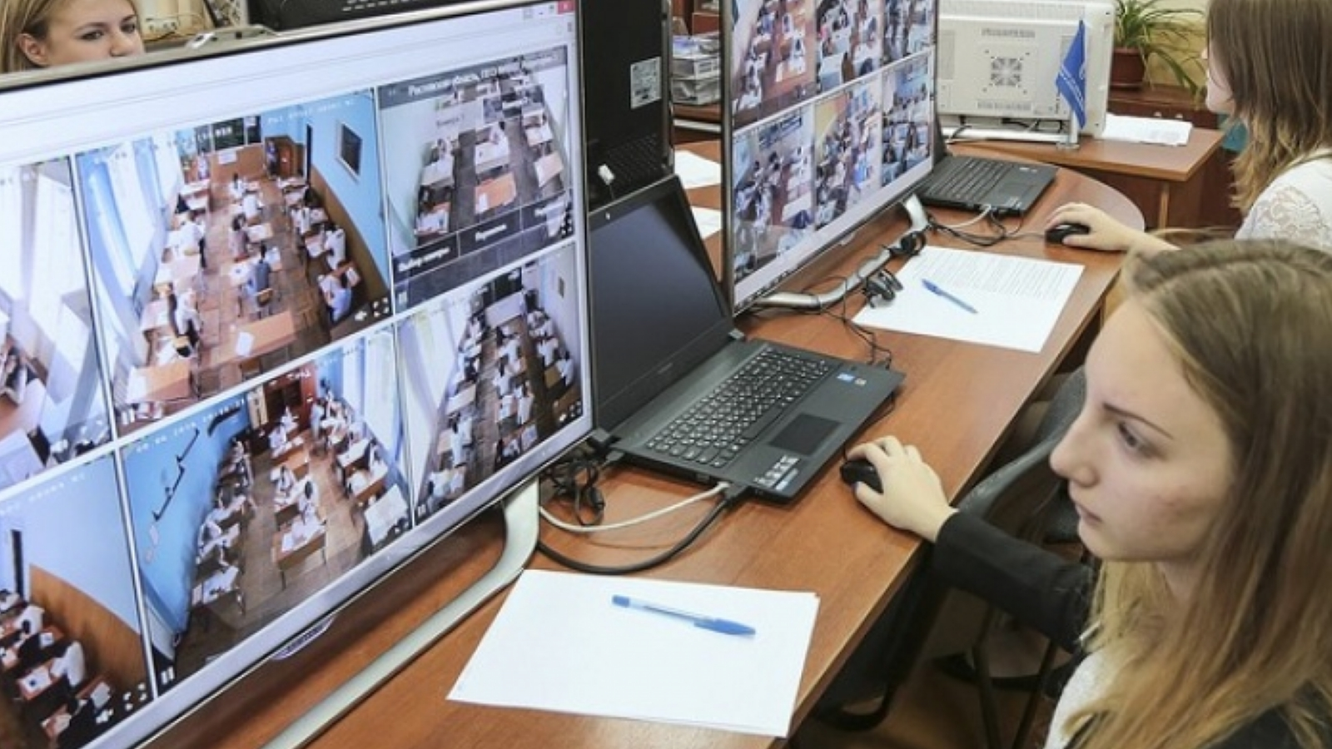
Видеонаблюдение:

Slide 18
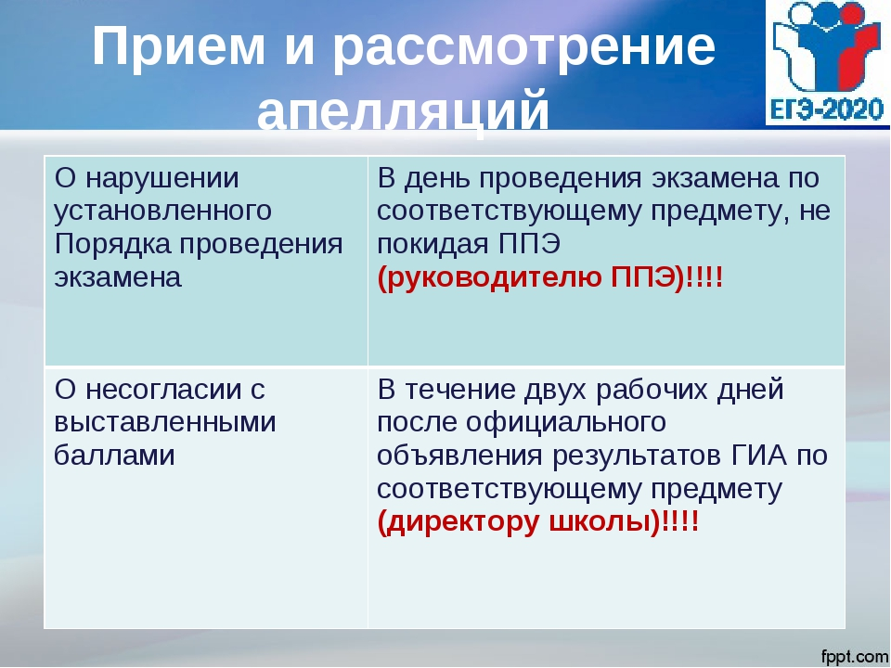
Апеляции:

Slide 19
Как можнополучить дополнительные баллы (от 1 до 10 баллов)
Итоговое сочинение
Аттестат с отличием
Волонтерская деятельность
Участие и победы в предметных олимпиадах и творческих конкурсах
Спортивные заслуги
Золотой значок ГТО!!

Slide 20
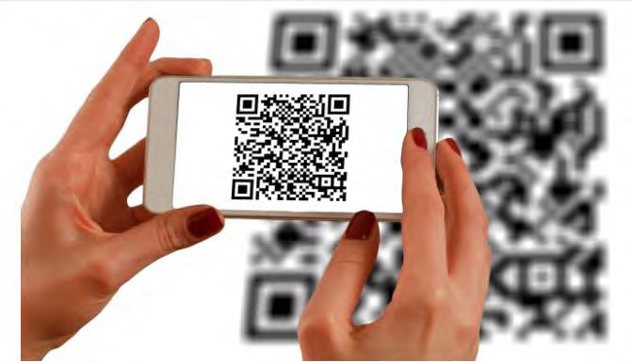
С 2021 года для заполнения аттестата и приложения к нему используется компьютерный модуль, позволяющий генерировать двумерный матричный шриховой код (QR-код).

Slide 21
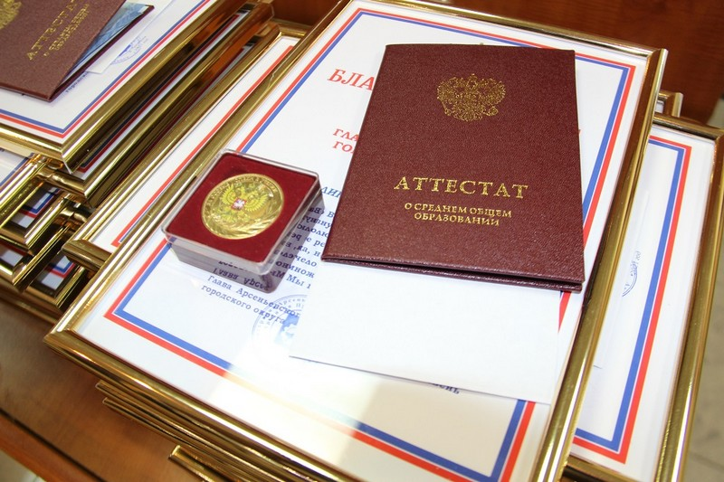
МЕДАЛЬ «За особые успехи в учении»

Slide 22
САЙТЫ В ПОМОЩЬ
Тренажер по заполнению бланков в онлайн- сервисе «Мои достижения»
В онлайн-сервисе «Мои достижения» доступен для использования онлайн-тренажер по заполнению бланков, используемых при
проведении ЕГЭ и ОГЭ.
Обучающиеся могут самостоятельно ознакомиться с образцами бланков 2022 года и правилами их заполнения.
Ссылка на тренажер по заполнению бланков ГИА в онлайн- сервисе «Мои достижения» www.myskills.ru

Slide 23
САЙТЫ В ПОМОЩЬ
fipi.ru - Федеральный институт педагогических измерений
ege.edu.ru - Официальный информационный портал ЕГЭ
obrnadzor.gov.ru - Федеральная служба по надзору в сфере образования и науки
www.rustest.ru - Официальный сайт Федерального центра
Тестирования
mon.gov.ru - Министерство образования и науки Российской
Федерации

Slide 24
Федеральный закон «Об образовании в Российской Федерации» (от 29.12.2012 г. № 273-ФЗ)
Статья 59
При проведении ГИА, если иное не предусмотрено порядком проведения государственной итоговой аттестации по
соответствующим образовательным программам,
используются контрольные измерительные материалы, представляющие собой комплексы заданий
стандартизированной формы.

Slide 25
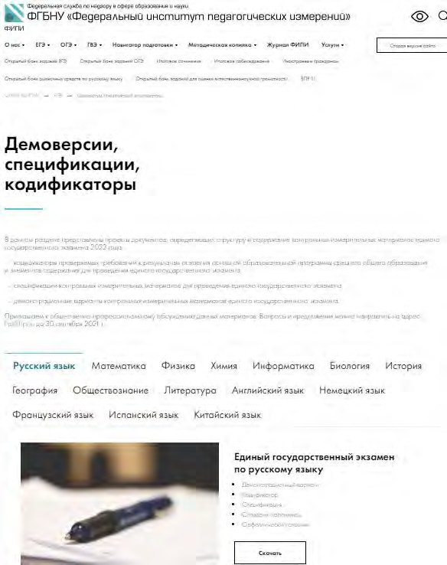
http://www.fipi.ru
Изменения вносятся в КИМ ЕГЭ в 2022 году почти по всем учебным предметам (согласно ФГОС СОО – практическое применение знаний)

Slide 26

http://www.fipi.ru
Открытый банк заданий ЕГЭ

Slide 27
О порядке проведения ГИА-11
Пункт 51 Порядка:
По решению председателя ГЭК повторно допускаются к ГИА-11 в резервные сроки:
участники ГИА-11, получившие неудовлетворительный результат по одному из обязательных учебных предметов (в резервный срок при пересдаче по математике можно изменить профиль на базу);
участники ГИА-11, не явившиеся или досрочно завершившие экзамен по уважительным причинам, подтвержденным документально;
участники ГИА-11, апелляции которых о нарушении порядка проведения ГИА-11 были удовлетворены конфликтной комиссией;
участники ГИА-11, чьи результаты были аннулированы в случае фактов нарушения Порядка сотрудниками ППЭ или неустановленными лицами.

Slide 28
О порядке проведения ГИА-11
Пункт 61 Порядка:
При входе в ППЭ осуществляется проверка документов, удостоверяющих личность участников ЕГЭ.
До входа в ППЭ выделяется место для хранения личных вещей участников ГИА-11, помещение для представителей образовательных организаций.
Пункт 63 Порядка:
Участники ГИА рассаживаются за рабочие места в соответствии с автоматизированным распределением, изменение рабочего места не допускается.
Записи на контрольных измерительных материалах и на черновиках не проверяются и не обрабатываются.

Slide 29
О порядке проведения ГИА-11
Пункт 64 Порядка:
Во время экзамена на рабочем столе участника ГИА экзаменационных материалов находятся:
гелевая ручка с чернилами чёрного цвета;
документ, удостоверяющий личность;
средства обучения и воспитания (линейка, транспортир и др.);
листы бумаги для черновиков, выданные в ППЭ.
помимо
Иные личные вещи участников ГИА оставляются в специально отведенном месте.

Slide 30
О порядке проведения ГИА-11
Пункт 65 Порядка. Участникам ГИА запрещено:
общаться друг с другом, свободно перемещаться по аудитории;
выходить из аудитории и перемещаться по ППЭ без сопровождения организатора;
иметь при себе средства связи, электронно-вычислительную технику, фото-, аудио- и видеоаппаратуру, справочные материалы, письменные заметки и иные средства хранения и передачи информации.
Пункт 66 Порядка:
Лица, допустившие нарушение Порядка, удаляются с экзамена, составляется акт об удалении с экзамена.

Slide 31
О порядке проведения ГИА-11
Согласно пункту 88 Порядка при установлении фактов нарушения Порядка участником ГИА председатель ГЭК принимает решение об аннулировании результата ГИА-11 (ЕГЭ) по соответствующему учебному предмету. Нарушитель пересдать экзамен сможет только через год.

Slide 32
О порядке проведения ГИА-11
Пункт 77 Порядка:
Обработка и проверка экзаменационных работ ЕГЭ:
по матем (баз.), в резервные сроки – не более 3 календарных дней;
по матем (проф.), предметы по выбору – не более 4 календарных дней; по рус. яз. - не более 6 календарных дней;
Централизованная проверка (возможно + 5 раб. дней)
Пункт 86 Порядка:
Утверждение результатов ГИА осуществляется в течении 1 рабочего дня.
Пункт 90 Порядка:
Утвержденные результаты передаются в образовательные организации в течении 1 рабочего дня.
Ознакомление участников ГИА осуществляется в течении 1 рабочего дня со дня их передачи в образовательную организацию под подпись.

Slide 33
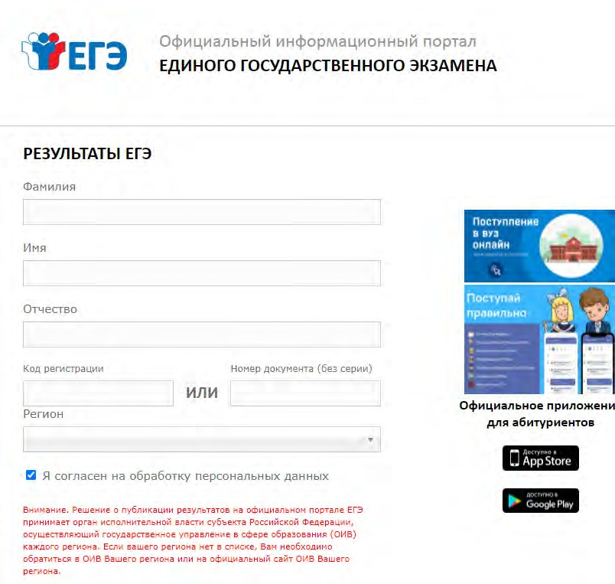
Ознакомление с предварительными результатами ЕГЭ
– на сайте Рособрнадзора
obrnadzor.gov.ru
(Раздел ГИА-11 Сервис проверки результатов ЕГЭ)

Slide 34
О порядке проведения ГИА-11
Пункт 96-101 Порядка:
Апелляция о нарушении Порядка участник ГИА-11 подает в день проведения экзамена по соответствующему предмету члену ГЭК, не покидая ППЭ. Конфликтная комиссия принимает решение об отклонении апелляции или об удовлетворении (с отменой результатов ЕГЭ и повторным допуском к экзамену в резервный день).
Апелляция о несогласии с выставленными баллами подается участником ГИА в течение 2-ух рабочих дней, следующих за официальным днем объявления результатов ГИА-11 по соответствующему предмету. Конфликтная комиссия принимает решение об отклонении апелляции и сохранении результатов ГИА или об удовлетворении апелляции и изменении результатов ГИА (как в сторону увеличения баллов, так и в сторону уменьшения).

Slide 35
На этапе подготовки:
Рекомендации родителям: чем можно помочь ребёнку в период подготовки и сдачи ГИА?
Важно создание эмоционального комфорта. Основная задача родителей на этом этапе понимание и поддержка. В беседе (по телефону или на каникулах) про экзамены, учебу - огромную роль играют поддерживающие высказывания: «Я уверен, ты справишься», «Я в тебя верю», «У тебя всё получится» и др. Подбадривайте детей, хвалите их за то, что они делают хорошо. Повышайте их уверенность в себе, так как чем больше ребенок боится неудачи, тем более вероятности допущения ошибок.
Старайтесь соблюдать спокойствие и взвешенную позицию взрослого, который видит, в чём ребёнку трудно сейчас и ненавязчиво предлагайте свою помощь (помочь подобрать литературу или обсудить непонятную тему и др.). В период каникул находите время для общения. Демонстрируйте заботу и доверие: сыну важно чувствовать ваше понимание и поддержку.

Slide 36
Накануне экзаменов:
Не повышайте тревожность ребенка– это может отрицательно сказаться на результате тестирования. Ребенку всегда передается волнение родителей, и если взрослые в ответственный момент могут справиться со своими эмоциями, то подросток в силу возрастных особенностей может эмоционально «сорваться». Разговаривайте с сыном спокойным, ободряющим тоном, демонстрируйте оптимистический настрой. Не тревожьтесь о количестве баллов, которые он получит на экзамене, а пожелайте ему успехов и скажите, что вы в него верите.
Ошибки, которые следует избегать родителям:
В ходе подготовки к экзаменам родители нередко используют тактику запугивания :
«Мало занимаешься – не сдашь», «Не стараешься – будут плохие результаты», «Ты совсем не готов», «Это так сложно» и т.п.; Такая тактика не повышает мотивацию, а создает эмоциональные барьеры, которые школьник не может самостоятельно преодолеть.

Slide 37
После экзамена:
не критикуйте, не нагнетайте обстановку;
спокойно обсудите все «+» и «-»;
не забывайте похвалить, помните о его эмоциональном состоянии.
Помните, что понимание и поддержка, любовь и вера в его силы
– залог успеха Вашего ребёнка!

Slide 38
Спасибо за внимание!

